Slide 1
STRUKTUR BAHASA C

Slide 2
1. Konstanta
Konstanta merupakan suatu nilai yang tidak dapat diubah selama proses program berlangsung. Konstanta nilainya selalu tetap.Konstanta harus didefinisikan terlebih dahulu di awal program.Konstanta dapat bernilai integer, pecahan, karakter dan string. Contoh konstanta : 50; 13; 3.14; 4.50005; ‘A’; ‘Bahasa C’.

Slide 3
Selain itu, bahasa C juga menyediakan beberapa karakter khusus yang disebut karakter escape, antara lain :
\a : untuk bunyi bell (alert)
\b : mundur satu spasi (backspace)
\f : ganti halaman (form feed)
\n : ganti baris baru (new line) \
\r : ke kolom pertama, baris yang sama (carriage return)
\v : tabulasi vertical
\0 : nilai kosong (null)
\’ : karakter petik tunggal
\” : karakter petik ganda
\\ : karakter garis miring

Slide 4
2. Tipe Data
Tipe data merupakan bagian program yang paling penting karena tipe data mempengaruhi setiap instruksi yang akan dilaksanakan oleh computer. Misalnya saja 5 dibagi 2 bisa saja menghasilkan hasil yang berbeda tergantung tipe datanya. Jika 5 dan 2 bertipe integer maka akan menghasilkan nilai 2, namun jika keduanya bertipe float maka akan menghasilkan nilai 2.5000000. Pemilihan tipe data yang tepat akan membuat proses operasi data menjadi lebih efisien dan efektif.

Slide 5
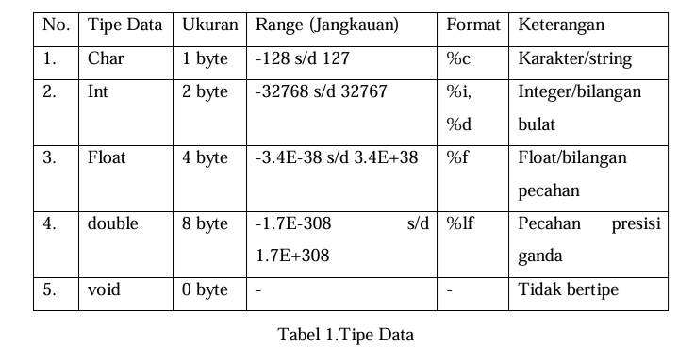
Dalam bahasa C terdapat lima tipe data dasar, yaitu :

Slide 6
3. Variabel
Variabel adalah suatu pengenal (identifier) yang digunakan untuk mewakili suatu nilai tertentu di dalam proses program. Berbeda dengan konstanta yang nilainya selalu tetap, nilai dari suatu variable bisa diubah-ubah sesuai kebutuhan. Nama dari suatu variable dapat ditentukan sendiri oleh pemrogram dengan aturan sebagai berikut :

Slide 7
Terdiri dari gabungan huruf dan angka dengan karakter pertama harus berupa huruf. Bahasa C bersifat case-sensitive artinya huruf besar dan kecil dianggap berbeda. Jadi antara nim, NIM dan Nim dianggap berbeda.
Tidak boleh mengandung spasi.
Tidak boleh mengandung symbol-simbol khusus, kecuali garis bawah (underscore). Yang termasuk symbol khusus yang tidak diperbolehkan antara lain : $, ?, %, #, !, &, *, (, ), -, +, = dsb
Panjangnya bebas, tetapi hanya 32 karakter pertama yang terpakai. Contoh penamaan variabel yang benar:
NIM, a, x, nama_mhs, f3098, f4, nilai, budi, dsb. Contoh penamaan variabel yang salah:
%nilai_mahasiswa, 80mahasiswa, rata-rata, ada spasi, penting!, dsb.

Slide 8
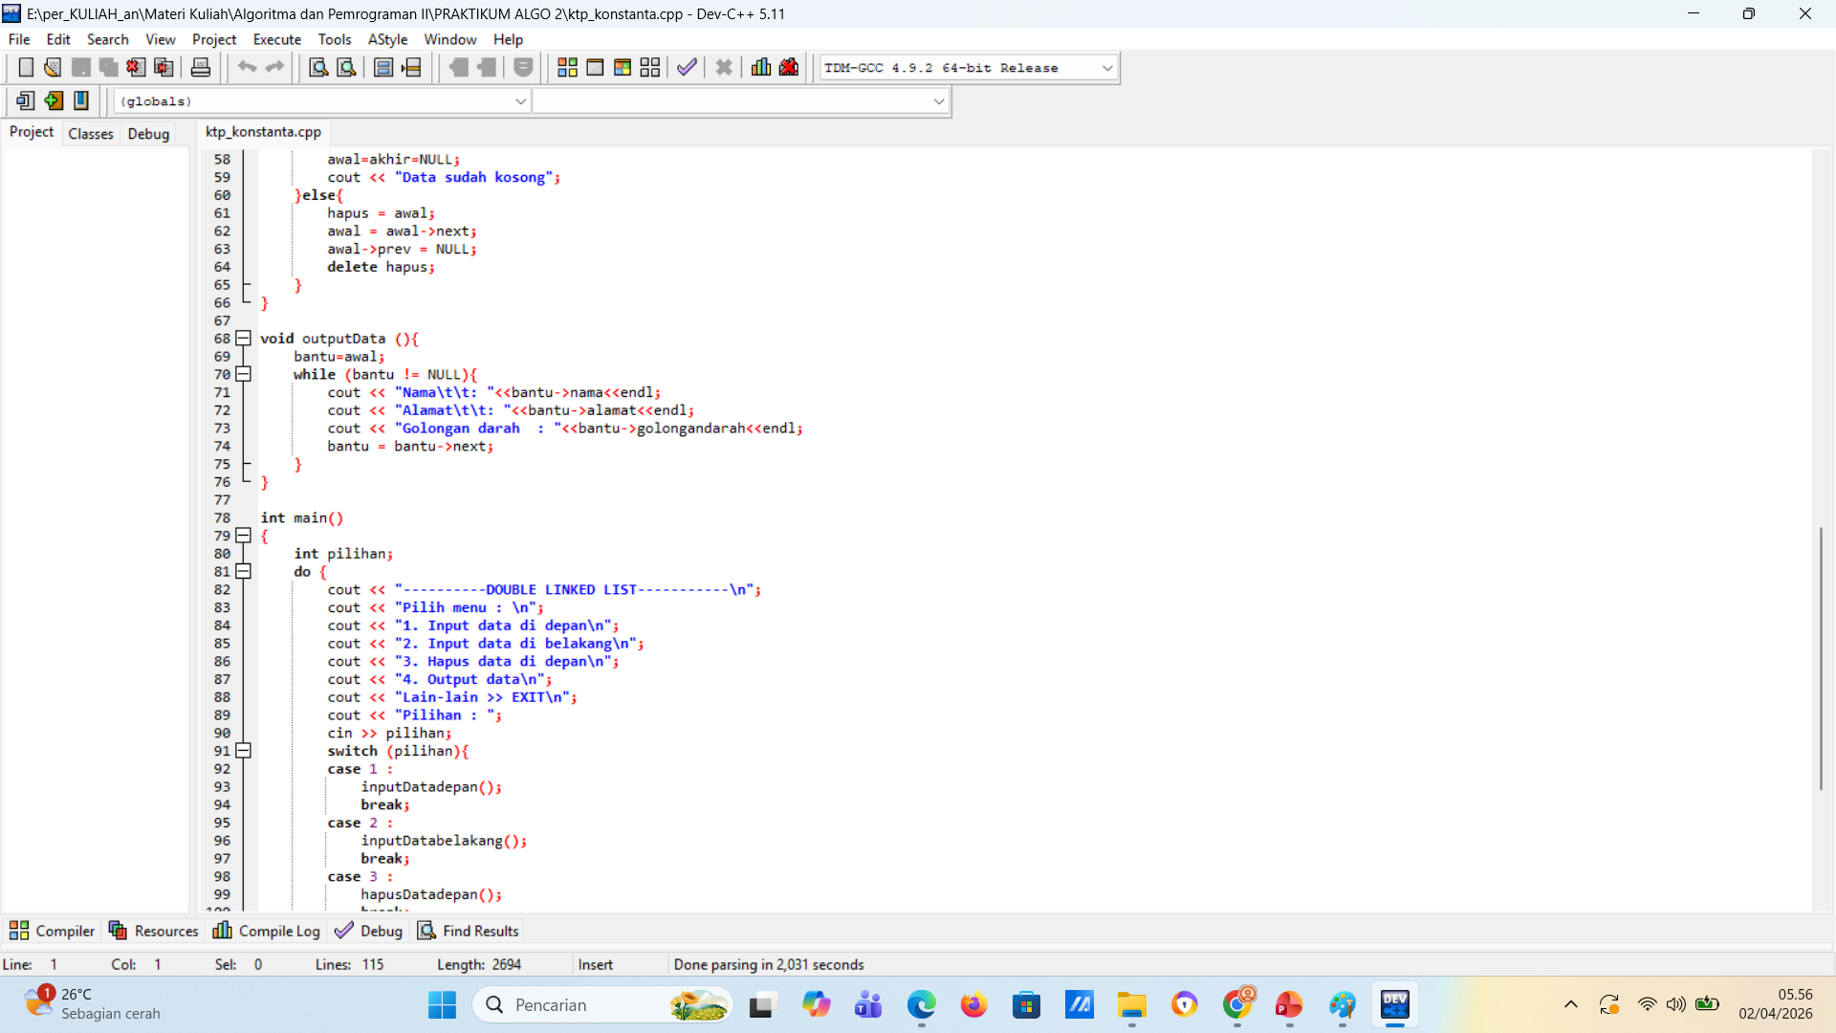
Percobaan 1
Penggunaan konstanta ;

Slide 9
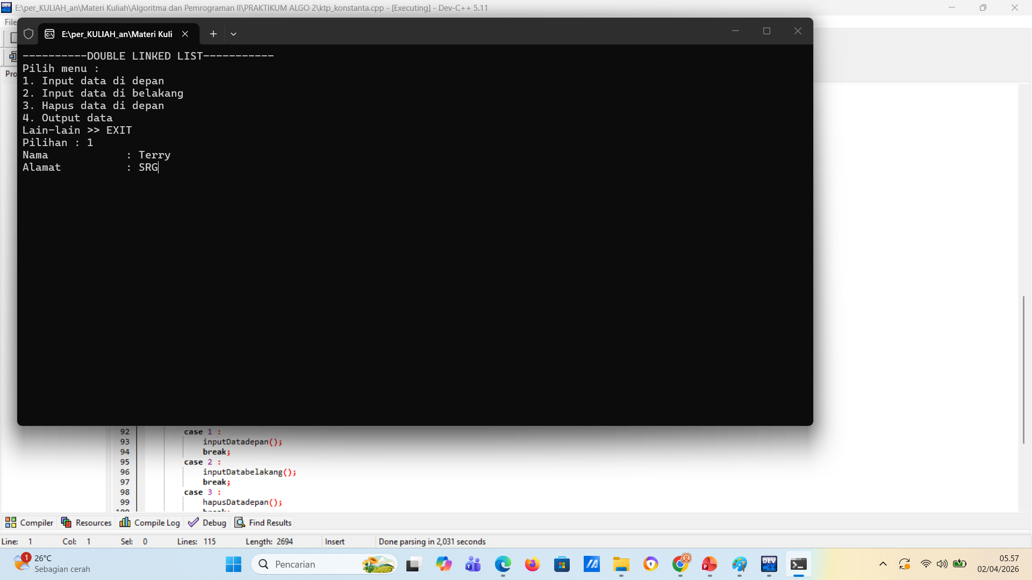
Ouput ;

